Slide 1
NỘI DUNG CHÍNH
Khái niệm về hình cắt-mặt cắt
Hình cắt
Mặt cắt

Slide 2

I- Khái niệm
hình cắt – mặt cắt

Slide 3
A-A
Hình cắt
A-A
Mặt cắt
A
A
Hình cắt là hình biểu diễn phần còn lại của vật thể sau khi đã tưởng tượng cắt bỏ phần vật thể ở giữa người quan sát và mặt phẳng cắt.
Mặt cắt là hình biểu diễn nhận được trên mặt phẳng cắt

Slide 4
II- Hình cắt

Slide 5
1- Những quy ước chung
Ký hiệu vết mặt phẳng cắt, hướng chiếu, hình cắt
Nét đậm
A-A
Tiêu chuẩn
Mỹ
Hướng
chiếu
Nét đậm
Hướng
chiếu
Tiêu chuẩn
Nhật bản
và ISO
Nét mảnh
A
A
Tiêu chuẩn Việt Nam
Hướng
chiếu

Slide 6
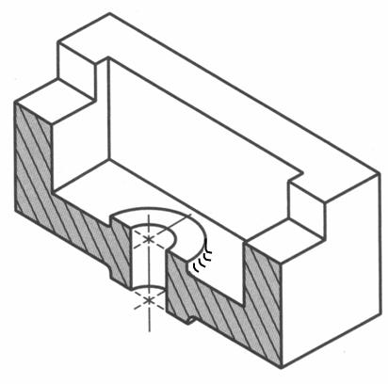
b. Ký hiệu vật liệu
Ký hiệu vật liệu được sử dụng để thể hiện phần
vật thể nhận được trên mặt phẳng cắt (Mặt cắt).
Ký hiệu
vật liệu
Vẽ bằng nét liền mảnh

Slide 7
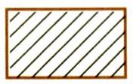
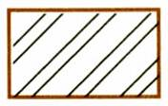
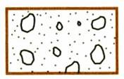
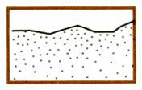
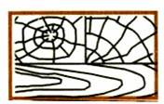
Vật liệu khác nhau thì ký hiệu vật liệu
khác nhau
Vì yêu cầu thực hành, ký hiệu vật liệu kim loại được sử dụng cho hầu hết các loại vật liệu.
Kim loại
Thép
Bê tông
Cát
Gỗ

Slide 8
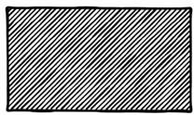
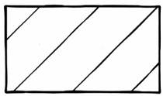
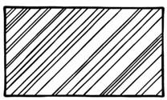
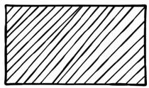
Đường gạch vật liệu (cho kim loại) vẽ bằng nét
liền mảnh, nghiêng 45⁰, cách nhau từ 1,5mm
(cho mặt cắt nhỏ) đến 3mm (cho mặt cắt lớn).
LỖI THƯỜNG GẶP

Slide 9
Không nên gạch vật liệu song song hoặc vuông góc với đường bao mặt cắt
LỖI THƯỜNG GẶP

Slide 10
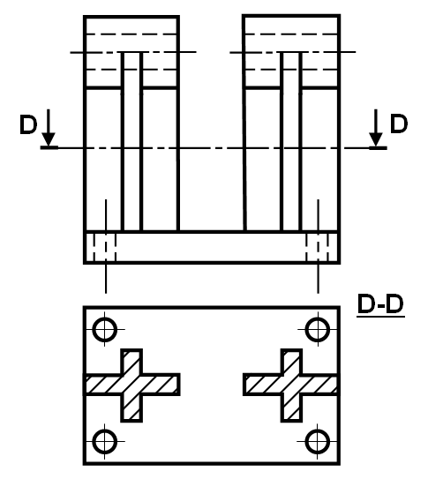
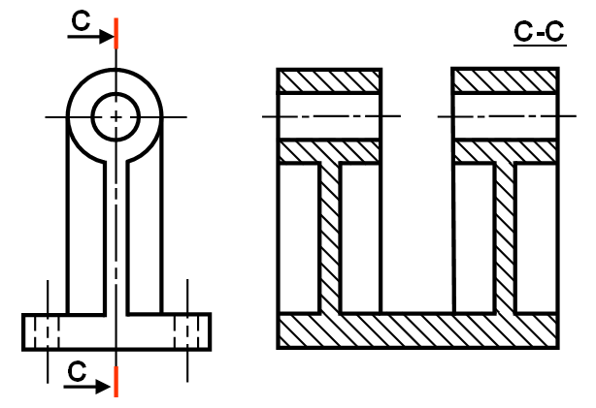
2- Phân loại hình cắt
Có hai cách phân loại:
Phân loại theo vị trí mặt phẳng cắt so với mặt phẳng hình chiếu cơ bản:
+ Hình cắt đứng: Mặt phẳng cắt song song với mặt phẳng hình chiếu đứng
+ Hình cắt bằng: Mặt phẳng cắt song song với mặt phẳng hình chiếu bằng
+ Hình cắt cạnh: Mặt phẳng cắt song song với mặt phẳng hình chiếu cạnh
A-A
A
A

Slide 11
Phân loại theo phần bị cắt bỏ đi của vật thể
+ Hình cắt toàn phần
+ Hình cắt bán phần
+ Hình cắt bậc
+ Hình cắt xoay
+ Hình cắt riêng phần

Slide 12
Hình cắt toàn phần
Là hình cắt được tạo bởi một mặt phẳng cắt cắt qua toàn bộ vật thể.
A-A
A
A

Slide 13
Hình cắt toàn phần
Nét khuất thường không được thể hiện trên
hình cắt
F-F
F
F

Slide 14
Hình cắt toàn phần
Hình cắt toàn phần thường được sử dụng khi hình chiếu tương ứng không đối xứng; hoặc hình chiếu tương ứng đối xứng nhưng có đường bao đơn giản.
Hình cắt toàn phần không phải ghi chú nếu mặt phẳng cắt là mặt phẳng đối xứng của vật thể.
F-F
F
F

Slide 15
Hình cắt bán phần
Hình cắt bán phần là hình cắt được tạo bởi hai mặt phẳng cắt cắt qua một nửa vật thể và tưởng tượng bỏ đi ¼ vật thể đó.

Slide 16
Hình cắt bán phần
Lấy trục đối xứng làm đường phân cách giữa phần hình chiếu và phần hình cắt.
Nửa hình cắt thường được đặt ở bên phải của trục đối xứng thẳng đứng
Những nét khuất bên phần hình chiếu mà đã được thể
hiện là nét thấy bên phần hình cắt tương ứng thì bỏ đi.

Slide 17
Hình cắt bán phần
Chú ý:
Hình cắt bán phần thường sử dụng khi hình chiếu tương
ứng đối xứng.
Đường phân cách giữa phần hình chiếu và phần hình cắt là
nét lượn sóng nếu vật thể không đối xứng hoặc có một nét
nào đó trùng với trục đối xứng

Slide 18
Hình cắt bậc
Hình cắt bậc là hình cắt được tạo bởi các mặt phẳng cắt đặt song song với nhau tạo thành bậc.
G-G
Mặt phẳng cắt
chuyển tiếp
G
G
Không vẽ vết của mặt
phẳng cắt chuyển tiếp.

Slide 19
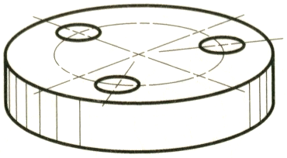
Hình cắt xoay
Cho cảm giác các lỗ ở
vị trí không cân xứng
Hình cắt xoay là hình cắt được tạo bởi hai mặt phẳng cắt cùng đi qua một trục tròn xoay.
H-H
H
H

Slide 20

Hình cắt riêng phần
Để thể hiện cấu tạo bên trong của một phần nhỏ vật thể cho phép chỉ cắt riêng phần đó gọi là hình cắt riêng phần.

Slide 21
Hình cắt riêng phần
Dùng nét lượn sóng làm đường phân cách giữa phần hình chiếu và hình cắt riêng phần
Không ký hiệu vết mặt phẳng cắt, hướng chiếu và tên hình cắt

Slide 22
III- Mặt cắt

Slide 23
1- Phân loại mặt cắt
Mặt cắt rời
Mặt cắt chập

Slide 24
Mặt cắt rời

Slide 25
Mặt cắt chập
Mặt cắt chập là mặt cắt
được đặt ngay trên phần
hình chiếu tương ứng

Slide 26
Mặt cắt chập
Mặt cắt chập là mặt cắt
được đặt ngay trên phần
hình chiếu tương ứng
Không ghi ký hiệu vết mặt phẳng căt, hướng chiếu và ký hiệu mặt cắt.

Slide 27
Mặt cắt chập
Không ghi ký hiệu vết mặt phẳng căt, hướng chiếu và ký hiệu mặt cắt.
Mặt cắt chập là mặt cắt được đặt ngay trên
phần hình chiếu tương ứng

Slide 28
Mặt cắt chập
Không ghi ký hiệu vết mặt phẳng căt, hướng chiếu và ký hiệu mặt cắt.
Mặt cắt chập là mặt cắt được đặt ngay trên
phần hình chiếu tương ứng

Slide 29
2- Quy ước đặc biệt của mặt cắt
A
A-A
A
Nếu mặt phẳng cắt đi qua
trục của các lỗ tròn xoay thì
trên mặt cắt ta phải vẽ đường
bao miệng lỗ phía sau.

